Slide 1
Технические рекомендации по оформлению документов к аттестации в целях установления квалификационной категории
Отдел аттестации педагогических работников
ГАУ ДПО ПК ИРО

Slide 2
Перечень документов, необходимых для предоставления в аттестационную комиссию:
1) Заявление с приложениями.
Заявление педагогического работника – 1 лист: (приложение № 1, № 2 к Регламенту), в котором указываются фамилия, имя, отчество педагогического работника, сведения о месте работы и должности, сведения о квалификационной категории, на которую претендует педагогический работник, сведения о ранее присвоенной квалификационной категории (при наличии), сведения о государственных наградах (при наличии), номер телефона, адрес электронной почты.
согласие на обработку персональных данных (приложение № 3 к Регламенту);
диплом о профессиональном образовании, переподготовке (в случае перемены фамилии прилагается копия свидетельства о браке);
документ, подтверждающий наличие имеющейся квалификационной категории (приказ или запись в трудовой книжке).
2) Опись документов индивидуальной папки.
3) Экспертное заключение.
4) Индивидуальная папка.

Slide 3
Очередность документов в папке:
1) Заявление с приложениями.
2) Опись документов индивидуальной папки (2 экземпляра, прошитые).
3) Экспертное заключение.
4) Индивидуальная папка (с титульным листом).

Slide 4
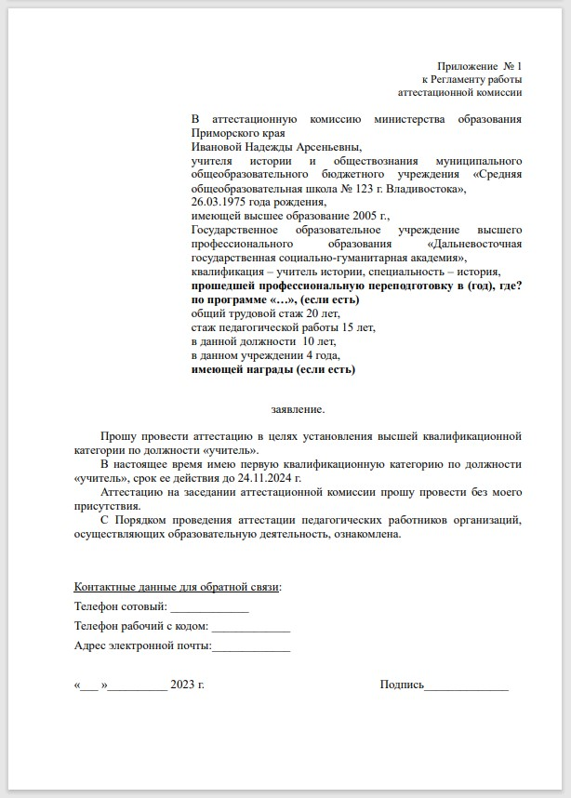
1. Заявление с приложениями
Убедительная просьба обращать внимание куда направляете заявление, должно быть министерство образования Приморского края, НЕ ДЕПАРТАМЕНТ!
Обязательно указывайте номер сотового и рабочего телефона (т.к. Вам может позвонить сотрудник отдела с пояснениями или исправлениями), а также электронную почту.
Дата и подпись на заявлении обязательны.
Занимаемая должность и должность, по которой подаётся заявление, должны совпадать.
В случае прохождения аттестации по нескольким должностям заявления и индивидуальные папки подаются отдельно по каждой должности.
Рекомендуем подавать заявление на аттестацию ТОЛЬКО ПОСЛЕ ОФОРМЛЕНИЯ ИНДИВИДУАЛЬНОЙ ПАПКИ.

Slide 5
1. Заявление с приложениями
Педагог, прежде чем подать заявление для установления квалификационной категории, проводит всесторонний самоанализ своей профессиональной деятельности в соответствии с Порядком проведения аттестации в целях установления квалификационной категории. (Приказ от 24 марта 2023 г. № 196 «Об утверждении Порядка проведения аттестации педагогических работников организаций, осуществляющих образовательную деятельность»)
Заявление на аттестацию подается за три месяца до окончания срока действия квалификационной категории. Это время будет использовано для рассмотрения заявления для включения в график (30 календарных дней), а также для проведения всестороннего анализа экспертами краевой аттестационной комиссии (на основе документов индивидуальной папки), продолжительность которого для каждого педагогического работника не должна превышать 60 календарных дней.
Порядок подачи документов отличается от предыдущего Регламента, на данный момент он не состоит из 2х этапов, как ранее (нет экспертных оценок и карт оценки деятельности педагога). Заявление подается сразу с индивидуальной папкой. Пример: нельзя принести документы за месяц до окончания Вашей категории, вы должны принести за 3 месяца. Если категория заканчивается в декабре, вы должны подготовить документы в октябре.

Slide 6
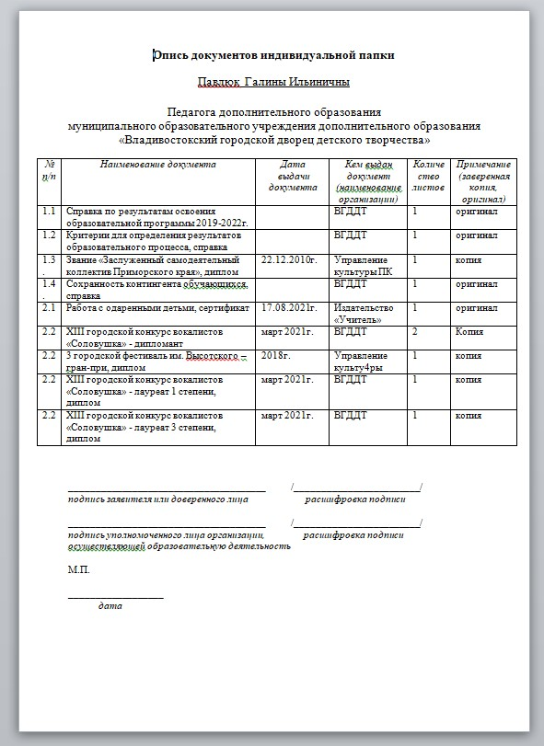
2. Опись документов индивидуальной папки
Опись документов делается в 2-х экземплярах, каждую необходимо прошить и пронумеровать отдельно.
Опись НЕ СШИВАЕСЯ С ДРУГИМИ ДОКУМЕНТАМИ.
Сверху описи в «шапке» указывается Ф.И.О. аттестуемого полностью, без сокращений. Буквы Е или Ё пишутся в соответствии с паспортными данными. Далее пишется должность. Образовательное учреждение (ОО) указывается полностью, строго по уставу (как в печати учреждения).
Каждый пункт описи имеет номер согласно номеру показателей экспертного заключения, которому он соответствует.
Следует подробно прописать содержание документа, представленного в папке, например «Справка по результатам освоения образовательной программы 2019-2022г.» или «X городской конкурс вокалистов «Соловушка» диплом лауреата 3 степени».

Slide 7
2. Опись документов индивидуальной папки
Опись содержит перечень документов педагогического работника, представленных в индивидуальной папке.
Опись необходимо подписать аттестуемым и руководителем образовательной организации, поставить дату и печать ОО.
Если аттестовывается руководитель учреждения как педагог, опись заверяет руководитель территориального органа управления образованием (обязательно) и ставится печать территориального органа управления образованием, а также печать образовательной организации.

Slide 8
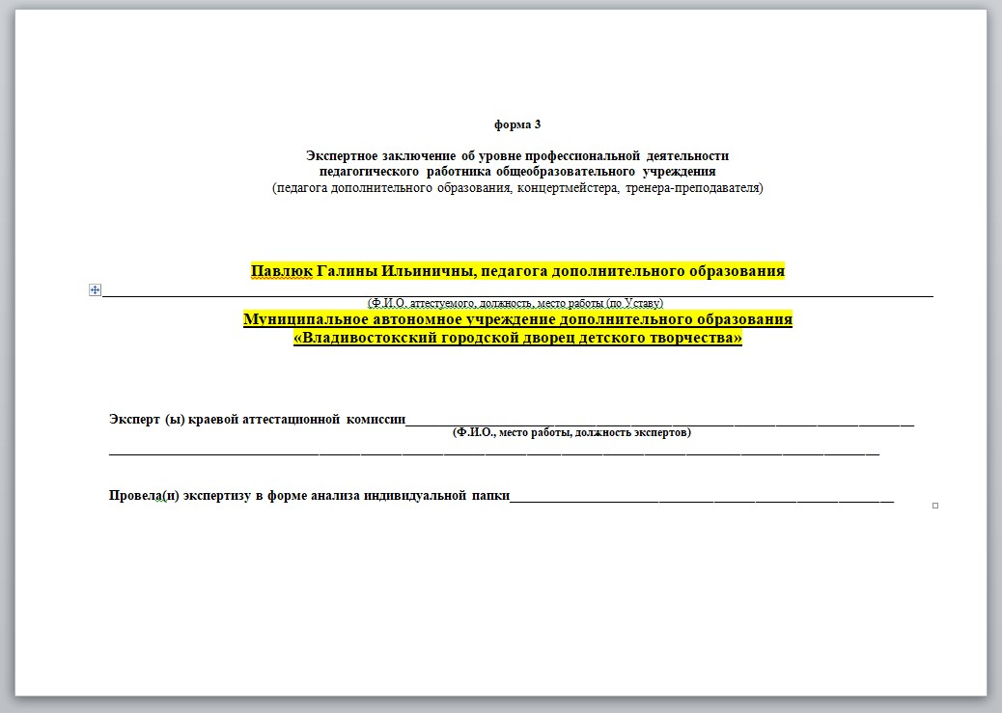
3. Экспертное заключение
Критерии, показатели экспертного заключения для оценки профессиональной деятельности педагогических работников на соответствие квалификационным категориям (первой, высшей, педагог-методист, педагог-наставник) разработаны в соответствии с требованиями пунктов 35, 36, 50, 51 Порядка проведения аттестации педагогических работников организаций, осуществляющих образовательную деятельность, утвержденного приказом Министерства Просвещения Российской Федерации от 24 марта 2023 г. № 196.
Экспертные заключения включены в приложение № 6 к Регламенту работы аттестационной комиссии. Каждый пункт экспертного заключения имеет свой балл, * отмечены пункты, обязательные для заполнения.
Педагогический работник, собрав индивидуальную папку, может провести самоэкспертизу и определить сумму баллов.
Педагогический работник должен предоставить для аттестации все листы экспертного заключения. Сам аттестуемый заполняет только данные о себе на 1 странице: ФИО, должность, место работы по Уставу.
Эксперты краевой аттестационной комиссии по результатам всестороннего анализа профессиональной деятельности (на основании документов индивидуальной папки) ставят баллы, пишут вывод о соответствии или не соответствии заявленной категории.

Slide 9
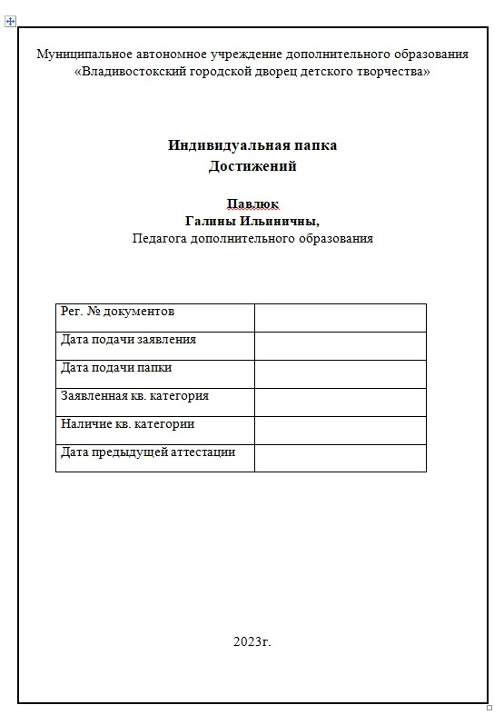
4. Индивидуальная папка
Индивидуальная папка педагогического работника - это папка-накопитель с файлами (на кольцах). Имеет титульный лист с заполненным ФИО педагога, должностью, местом работы (полным наименованием по Уставу). На корешке папки обязательно следует указать Фамилию, инициалы педагога, должность, место работы (краткое название).
В «шапке» необходимо указывать полное наименование образовательного учреждения (по Уставу).
Убедительная просьба заполнять данные в табличке, кроме рег. № документов.
Необходимо вставить разделители между 7 критериями экспертного заключения. Последовательность документов, вкладываемых в индивидуальную папку (копии дипломов, грамот, благодарностей, скриншоты методических разработок и статей, учебно-методические материалы, справки), должна соответствовать показателям экспертного заключения. На документах в правом верхнем углу нужно написать № показателя Экспертного заключения (например: п. 1.1).
Аттестуемый имеет право (по своему усмотрению) включать в индивидуальную папку дополнительные материалы, элементы оформления и т.п., отражающие его индивидуальность.

Slide 10
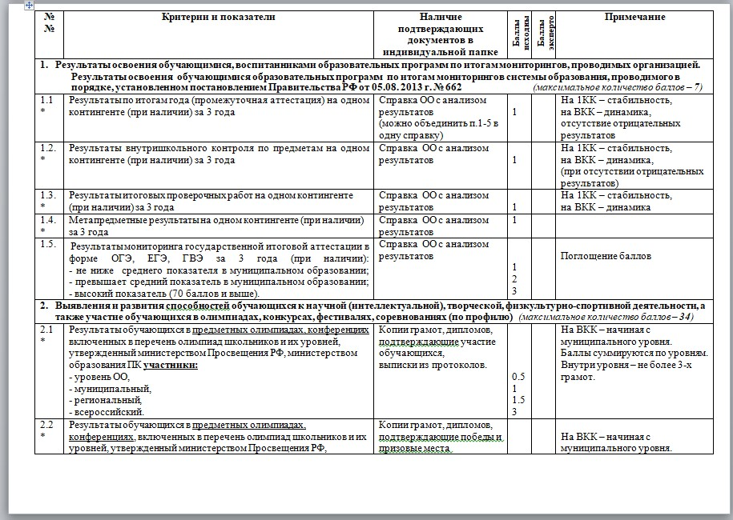
4. Индивидуальная папка
Убедительная просьба вставить разделители между 7 критериями экспертного заключения. Последовательность документов, вкладываемых в индивидуальную папку (копии дипломов, грамот, благодарностей, скриншоты методических разработок и статей, учебно-методические материалы, справки), должна соответствовать показателям экспертного заключения. На документах в верхнем углу нужно написать № показателя Экспертного заключения (например: п. 1.1).

Slide 11
4. Индивидуальная папка
В индивидуальной папке зафиксированы личные профессиональные достижения педагогического работника в образовательной деятельности, результаты обучения, воспитания и развития его учеников, вклад педагогического работника в развитие системы образования.
Технические требования: формат А4, выравнивание по ширине листа, печать односторонняя, шрифт Times New Roman – 14 для основного текста (12 – для таблиц). Папка и собранные в ней материалы должны иметь эстетический вид. Все копии документов, подписи, печати должны быть читаемы. В тексте не допускаются исправления, использование корректирующей жидкости или ленты, добавление информации в рукописном варианте (за исключением подписей руководителя организации, заместителя руководителя, руководителя метод.объединения).
Комплект документов подписывает руководитель организации, осуществляющей образовательную деятельность, подпись заверяется печатью образовательной организации. При аттестации руководителя, документы заверяет заместитель руководителя, ставит печать.

Slide 12
4. Индивидуальная папка
Индивидуальную папку необходимо забрать после выхода приказа министерства образования об установлении квалификационных категорий педагогическим работникам в течении месяца.
Папки выдаются лично аттестуемым, представителям методических служб органов местного самоуправления, либо по доверенности, заверенной руководителем ОО.
Индивидуальная папка находится на хранении в организации, являющейся местом работы педагогического работника, сроком на 5 лет.

Slide 13
Весь пакет документов предоставляется в отдел аттестации ГАУ ДПО ПК ИРО лично, либо направляется почтовыми отправлениями в установленные сроки согласно графику приема (размещен на сайте ГАУ ДПО ПК ИРО в разделе «Аттестация» https://pkiro.ru/certification/
Личный прием документов, согласно графику:
Пн., вт., чт.: 9.00 – 16.00. Обед: 12.30 – 13.30.
Среда, пятница – не приемный день.

Slide 14
Также вы всегда можете обратиться по тел.: 2 41-43-77 (доб. 2) или написать на эл.почту : otdelattest@pkiro.ru.
Все документы и информацию вы можете найти на нашем сайте https://pkiro.ru/certification/:
Образец заявления, образец отзыва заявления, список прилагаемых документов к заявлению, образец согласия на обработку персональных данных;
Нормативная и методическая документация;
График заседания аттестационной комиссии, графики аттестуемых;
Информация как подать заявление или анонсы.
.

